Slide 1
Criptídeos
Samuel Barros
1° ADS - B

Slide 2
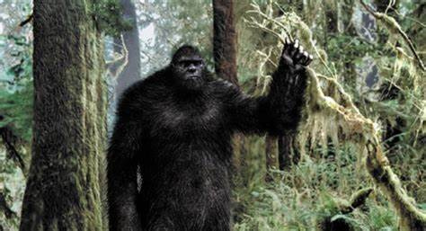
Criptídeos
Criaturas de relatos ou lendas
Podem ser considerados animais

Slide 3
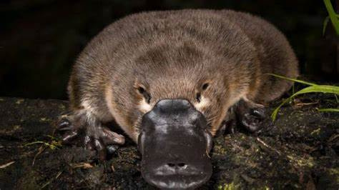
Criptídeos

Slide 4
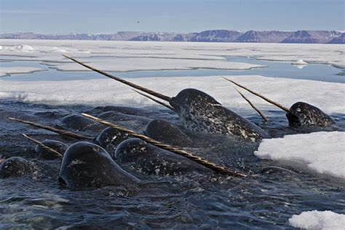
Criptídeos

Slide 5
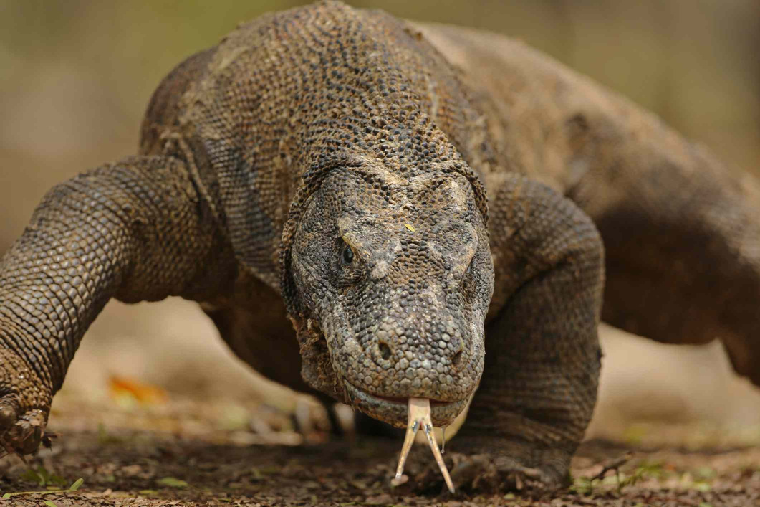
Criptídeos

Slide 6
Por que?

Slide 7
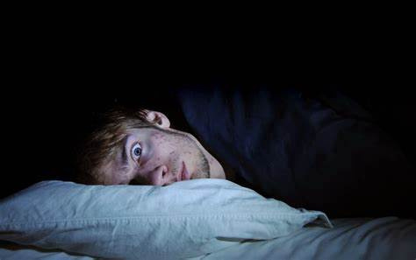
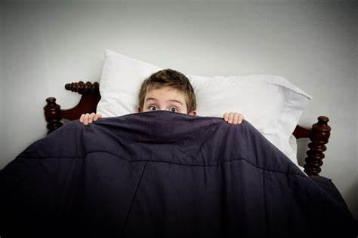
Por que?
Medo do escuro

Slide 8
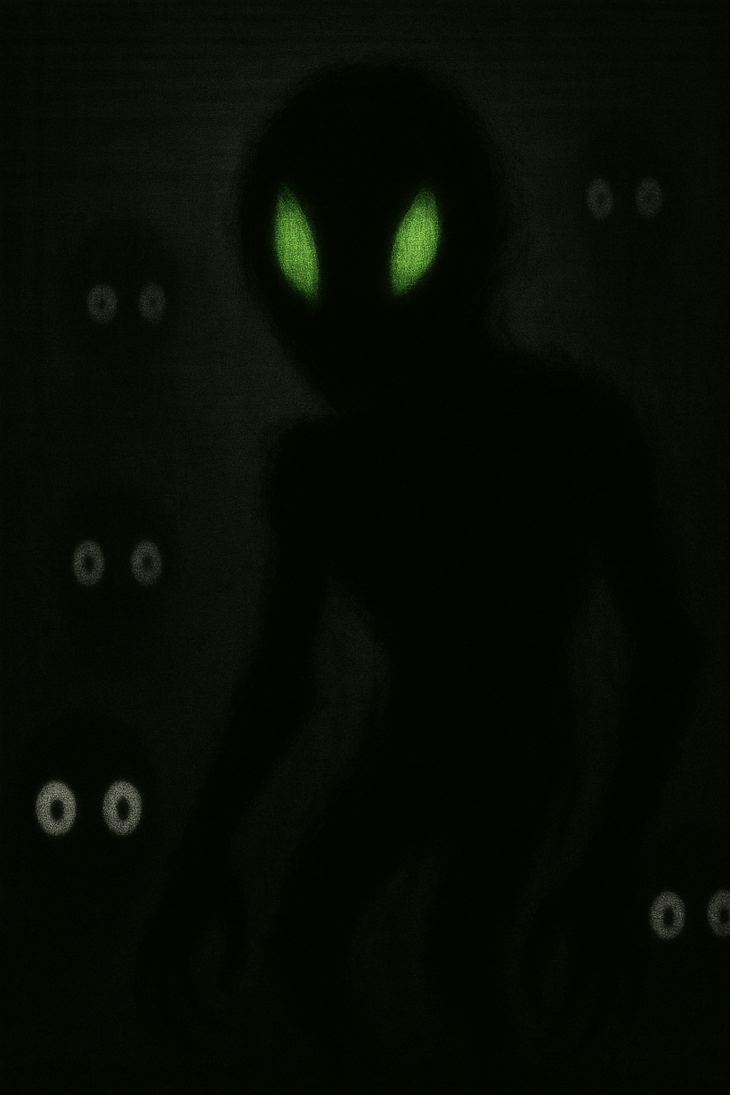
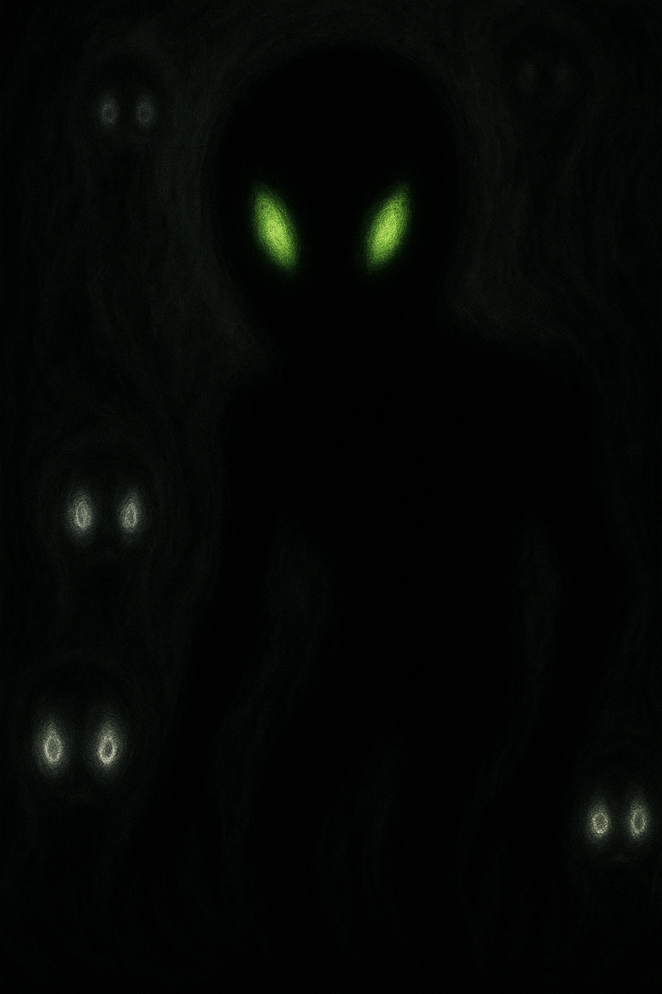

Slide 9
Projeto

Slide 10
Modelagem dos dados

Slide 11


Ferramenta de gestão

Slide 12
ODS

Slide 13
ODS
4. Educação de Qualidade
15. Vida Terrestre

Slide 14
ODS
4. Educação de Qualidade
15. Vida Terrestre
Trazer a valorização de culturas e locais
Espalhar a vontade de explorar e pesquisar

Slide 15
ODS
4. Educação de Qualidade
15. Vida Terrestre
Catalogação de novas espécies de animais
Combater a extinção de animais por causa de superstição

Slide 16
Desafios

Slide 17

Desafios
Conciliar tempo entre projetos e provas
Interagir e modificar a API
Reallizar a lógica e mecanismo dos Ups e Down.

Slide 18
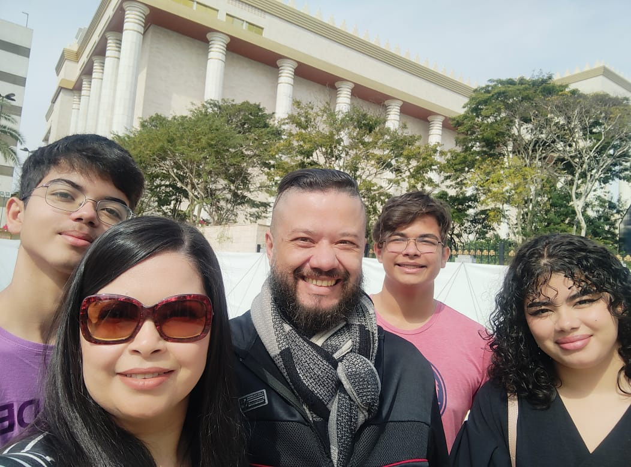
Agradecimento

Slide 19
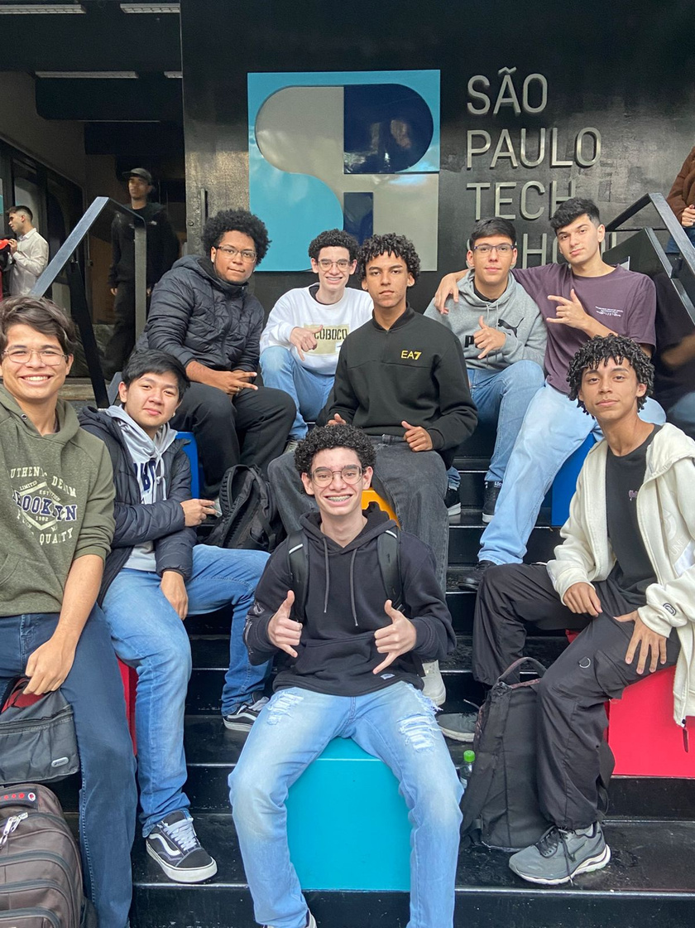

Agradecimento

Slide 20
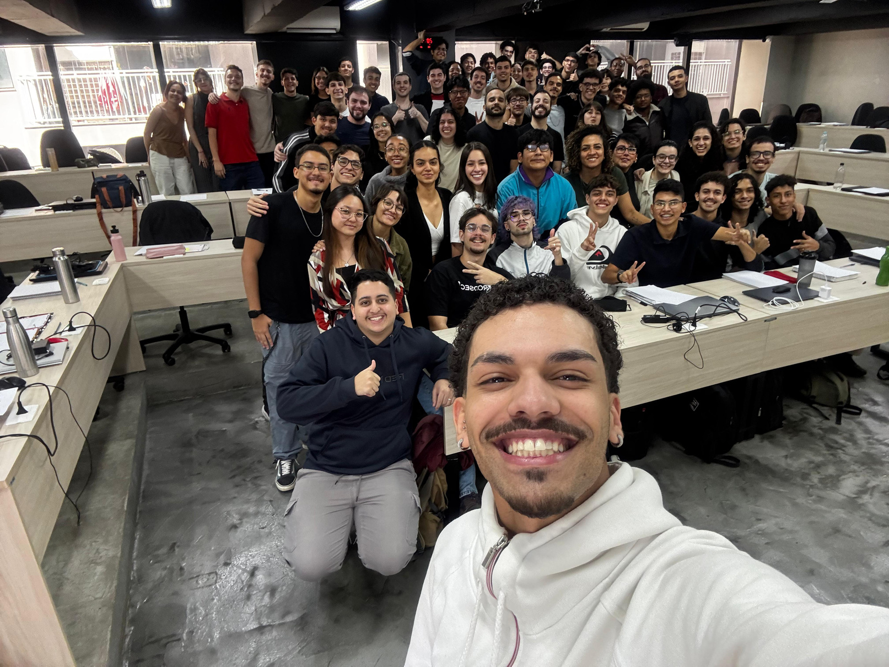
Agradecimento

Slide 21












Agradecimento

Slide 22
Muito Obrigado!!

